Slide 1


YPPPT.COM
起航
未来
20XX年度总结PPT模板
优品PPT
商业企划部

Slide 2
CONTENT
目录
BUSNIESS
01
工作情况概述
02
成功项目展示
Your title here
Your title here
03
存在问题不足
04
未来工作计划
Your title here
Your title here
i bao tu

Slide 3
/工作情况概述/
A designer can use default text to simulate what text would look like. If it is not real text. If it is not real text.
Part . 01

Slide 4
华莱士树乘法器（booth编码优化）
https://www.ypppt.com/
流水线式乘法器： 7 个时钟周期后得到计算结果
核心部件：CSA 进位保留加法器
优化部件：Booth 编码器
组织形式：流水化华莱士树

Slide 5
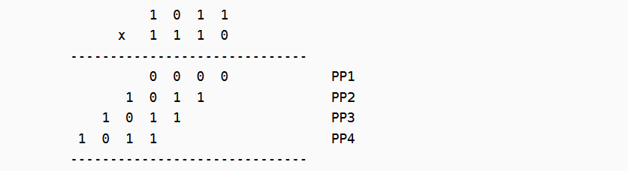
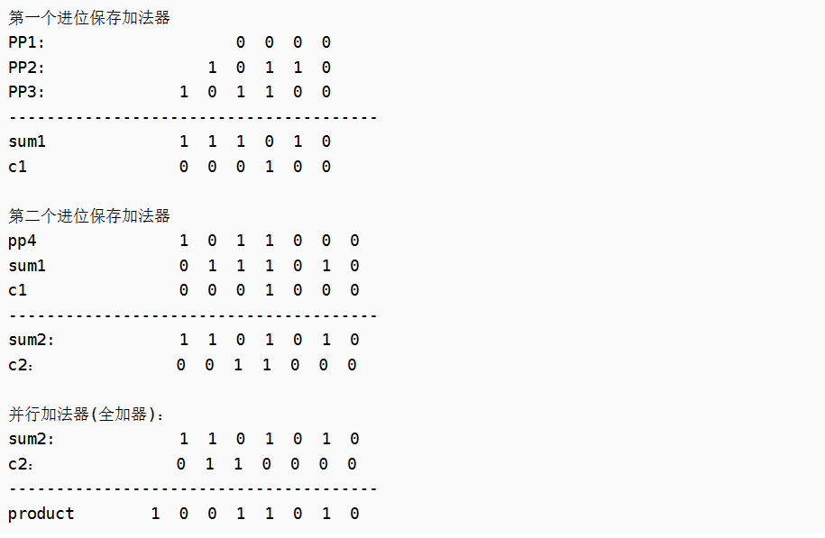
什么是华莱士树？
以两个四位二进制数相乘为例
乘积项中间结果有4个：PP1、PP2、PP3、PP4。由于进位保存加法器只能进行三个数的相加，因而可采用两个进位保存加法器实现。
第一个进位保存加法器实现PP1、PP2、PP3的加法，第二个进位保存加法器将PP4和上一级的S和C相加。最终通过一个并行加法器输出积。
Part . 01

Slide 6
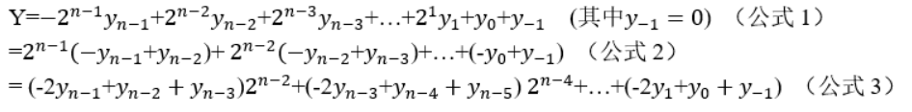
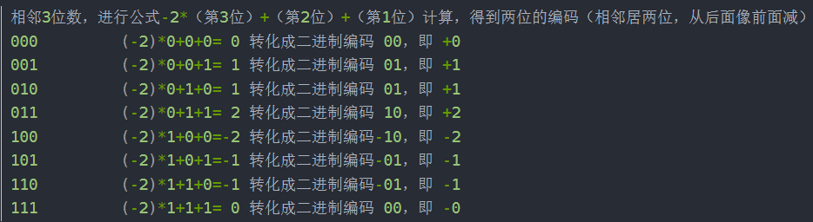
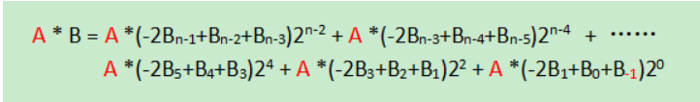
Booth编码优化
32的二进制数，低位补0，高位符号拓展
采用三位一组的booth编码优化
转化为17个部分积相加的形式

Slide 7
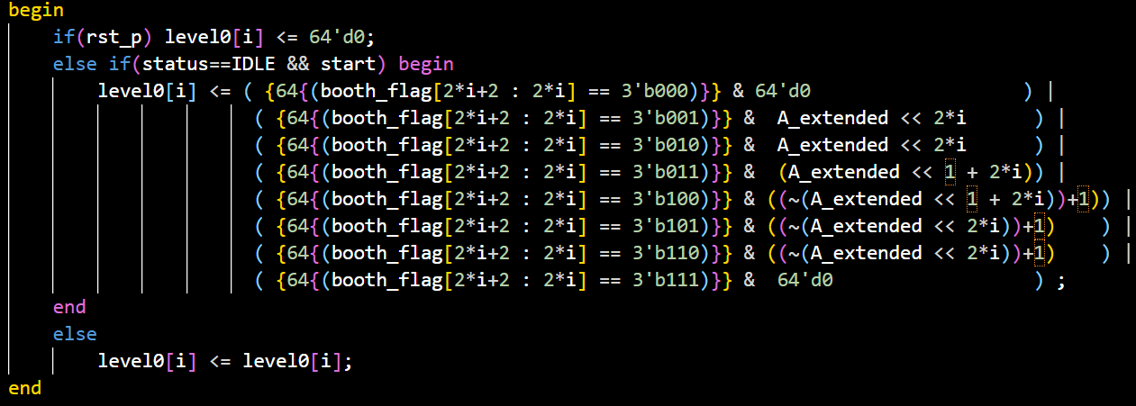
Booth编码具体实现
采用三位一组的booth编码优化
转化为17个分积相加的形式

Slide 8
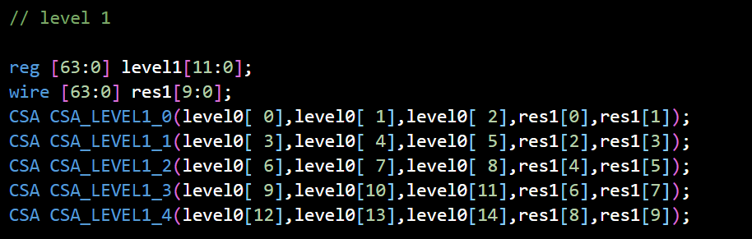
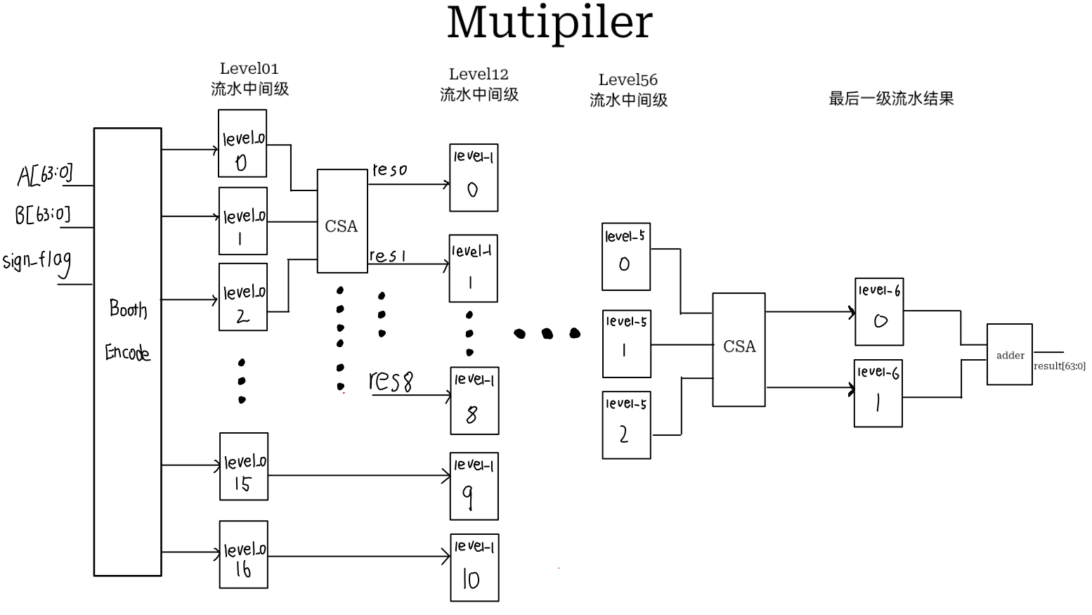
华莱士树+booth编码
以第一个流水级为例，将booth编码得到的17个部分积三个一组相加，得到12个结果，再继续进行第二个流水级的运算。
完成计算，一共需要6个流水级。

Slide 9
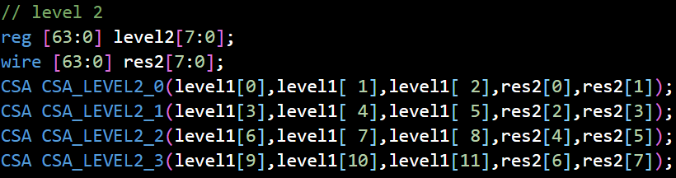
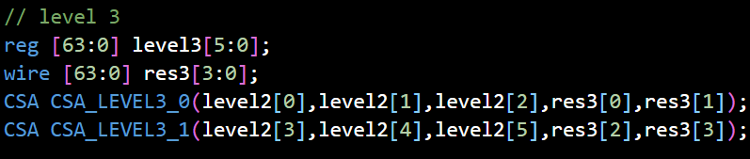
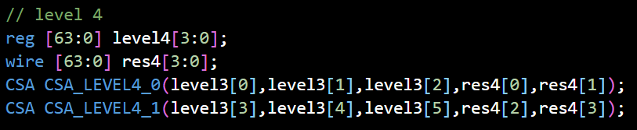
流水化以及CSA进位保留加法器具体实现
将第一级得到的12个结果送入第2级进行运算，得到6个结果，送入第三级
以此类推，当到达第6级的时候，仅剩下两个操作数，相加就可得到最终结果
·
·
·
PPT模板 http://www.1ppt.com/moban/

Slide 10
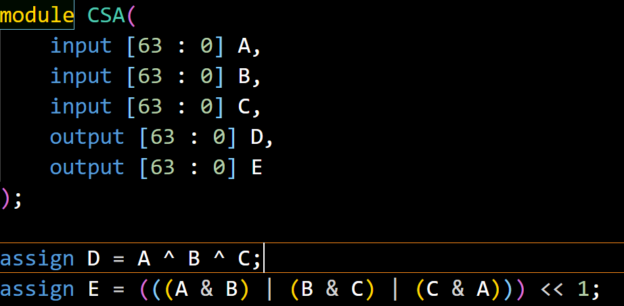
流水化以及CSA进位保留加法器具体实现
两个输出结果，D就是部分项相加结果，E是保留进位结果
PPT模板 http://www.1ppt.com/moban/

Slide 11
/异常处理部分/
Part . 02

Slide 12
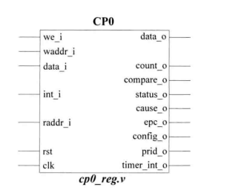
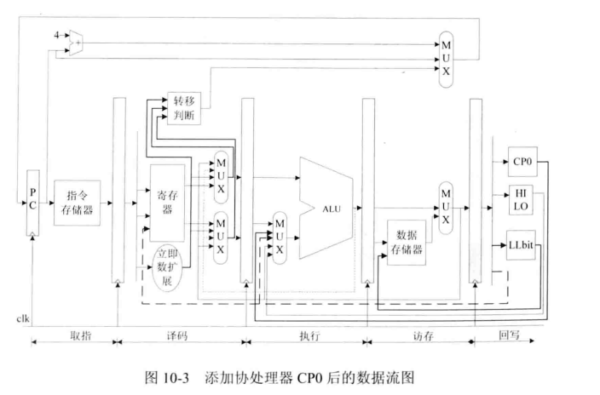
协处理器cp0
https://www.ypppt.com/
核心功能：配置CPU工作状态，高速缓存控制，存储管理单元控制，异常控制
异常控制:异常发生时的检测和处理都由 CPO中的一些控制寄存器来定义和控制
核心寄存器实现：
1.Count寄存器：不停计数的 32位寄存器，计数频率一般与CPU 时钟频率相同
2.BadVadd寄存器：记录最近一次地址例外的虚地址（EX计算出的访存地址）
3.Status 寄存器：32 位、可读、可写的寄存器，用来控制处理器的操作模式、中断使能以及诊断状态
4.Cause寄存器：主要记录最近一次异常发生的原因，也控制软件中断请求
5.EPC寄存器：用来存储异常返回地址。一般情况下存储发生异常的指令的地址，如果发生异常的指令位于延迟槽中，那么 EPC 存储的是前一条转移指令的地址。

Slide 13
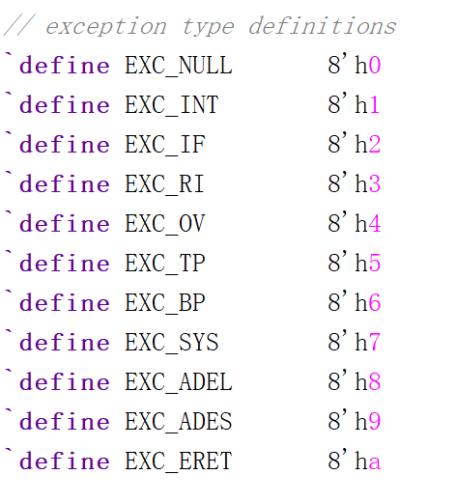
异常种类
https://www.ypppt.com/
异常种类可以分为以下几种：
syscall系统调用
RI——无效指令
OV——溢出
BP-break指令
INT-中断
ADEL、ADES——地址异常（访存）

Slide 14
处理思想
https://www.ypppt.com/
异常信息收集：CPU在执行指令期间会检测并识别异常的发生。收集流水线各级的异常信息，在访存级进行统一的异常信息处理，将异常相关信息传递给cp0存储
处理方式：
1.保留现场后自动转去事先约定好的异常处理程序
2.处理完成后返回断点，继续执行被打断的程序
注意点：延迟槽指令处理、flush信号流水线清空操作等

Slide 15
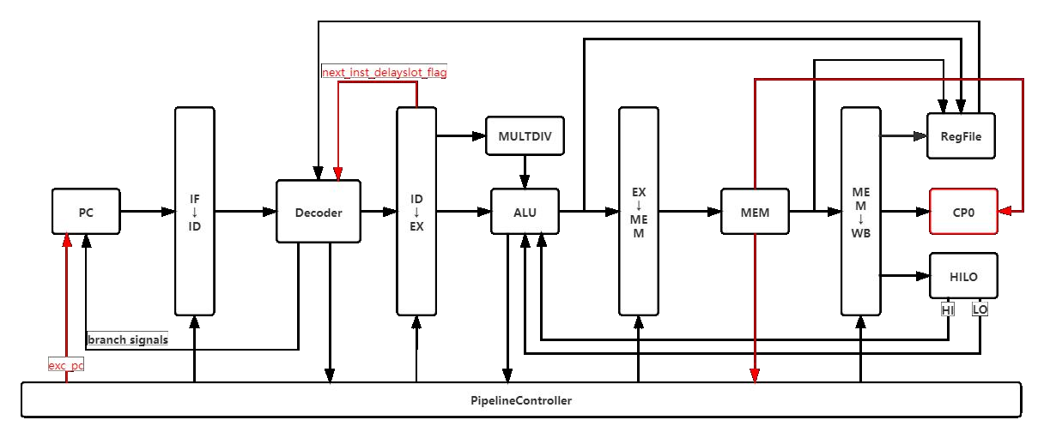
异常处理过程
https://www.ypppt.com/
（1）ID 阶段对指令进行判断是否是调用指令 syscall、break、eret 或者保留指令例外 同时在 ID 阶段判断跳转指令
（2） 在 EX 阶段会进一步判断是否有整型溢出例外
（3） 在 MEM 阶段首先会判断是否发生了地址错误例外，之后将对应的 flag 传输给 CP0 模块。将例外 flag 信号传递给 PipelineController 模块，如果出现了需要处理的例外或异常，那么就需要通过PipelineController 模块送出flush 信号送到 PC 和各阶段中寄存器中，消除异常指令以及其后的指令，同时还要生成异常处理地址送到 PC 中。
（4） 如果发生异常，协处理器 CP0 模块会对响应需要修改的寄存器的值进行修改
发生异常则将对应 flag 标志为 1 并向下一阶段传递。

Slide 16
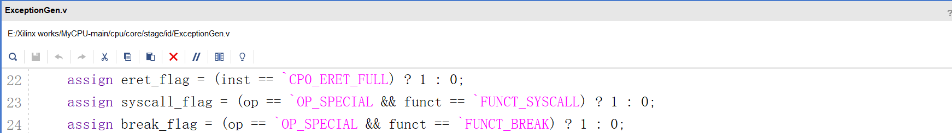
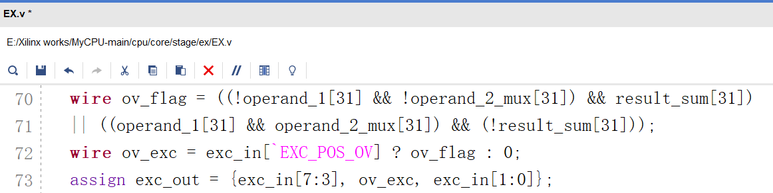
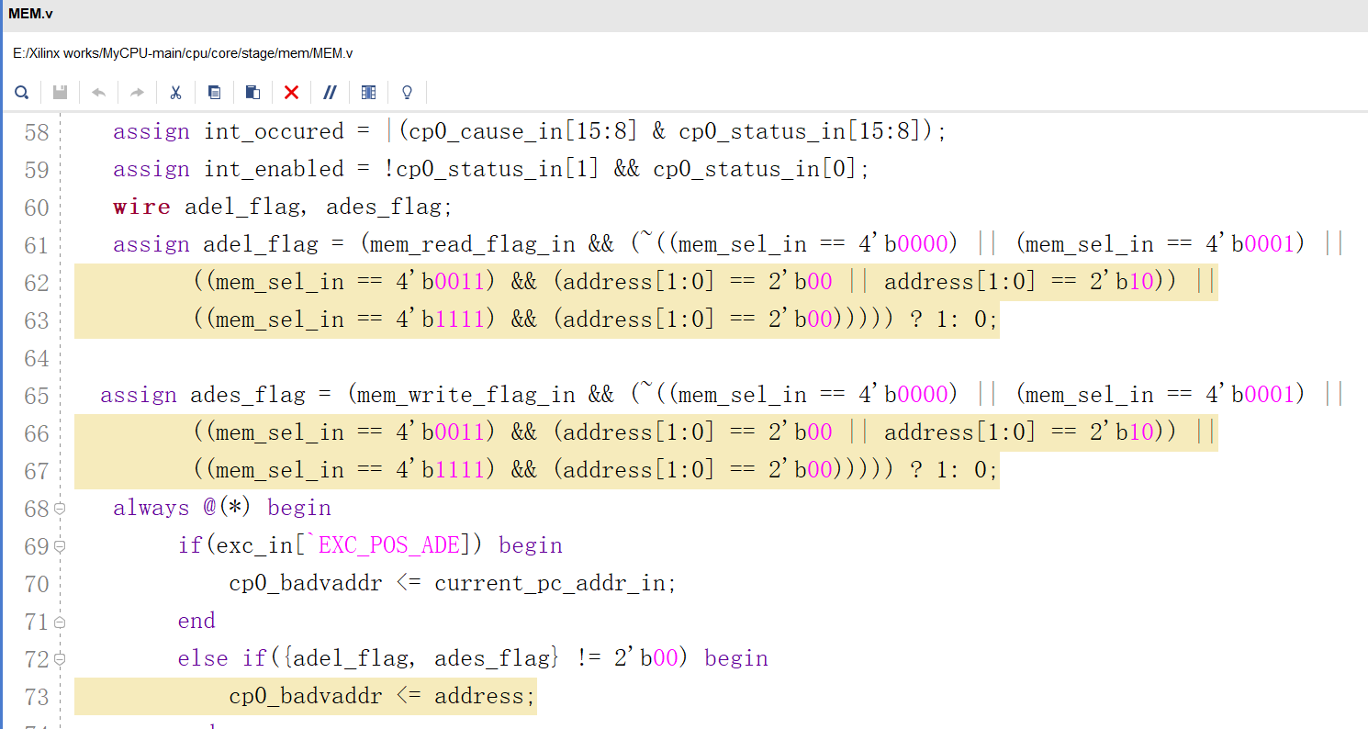
添加模块
https://www.ypppt.com/
在译码阶段就可以识别判断eret、break 和 syscall 指令分别设置 flag 作为输出，先将异常的信息保存下来，沿流水线逐级后递。
扩展异常主要需要实现在 ex 级的溢出判断和在 mem 级的地址异常判断，并在 mem 级对
所有异常信息作统一的处理，判断是否要进入异常处理例程，并判断处理的异常类型。

Slide 17
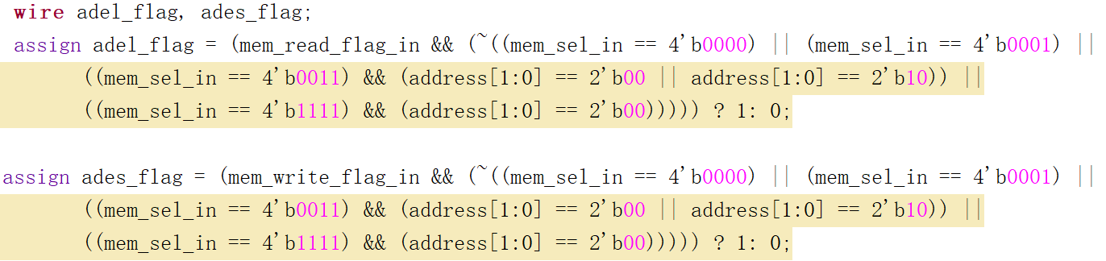
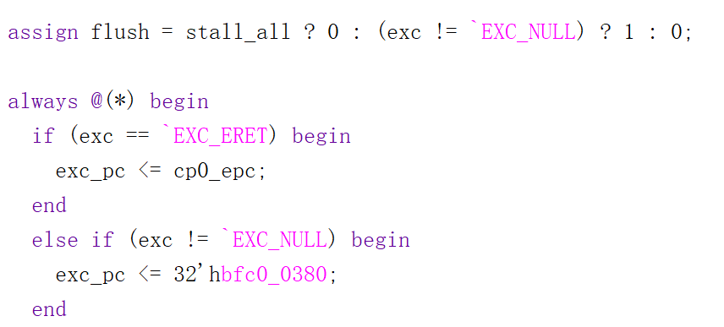
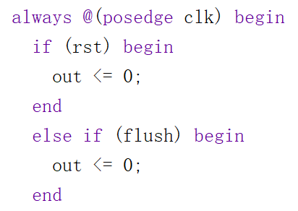
异常处理案例
https://www.ypppt.com/
以地址类异常为例：
Mem级则首先判断是否有地址的读写异常，分别为读地址异常adel和写地址异常ades。
Mem_sel_in 是一个存储了调用具体哪几位地址的寄存器。当判断地址异常时，flag 会被置为 1
判断异常发生后，流水线中的数据会被全部丢弃，等待异常处理完后重新运行各条指令。
在访存阶段会将各异常相关信号传输给PipelineController 模块，生成 exc_pc 和 flush 信号，实现对流水线的控制。在pipelinecontroller 中，首先会判断是否出现了异常。如若出现异常，则将 flush 置为 1
而 pipelinedeliver 检测到 flush 被置为 1 后，会对数据作一个清除处理
此外，flush 也负责给 pc 一个跳转地址的信号
pc 读取到 flush 后便将异常处理的地址给到下一地址，在下一跳跳转过去。

Slide 18
/初始创新展示展示/
Part . 02

Slide 19
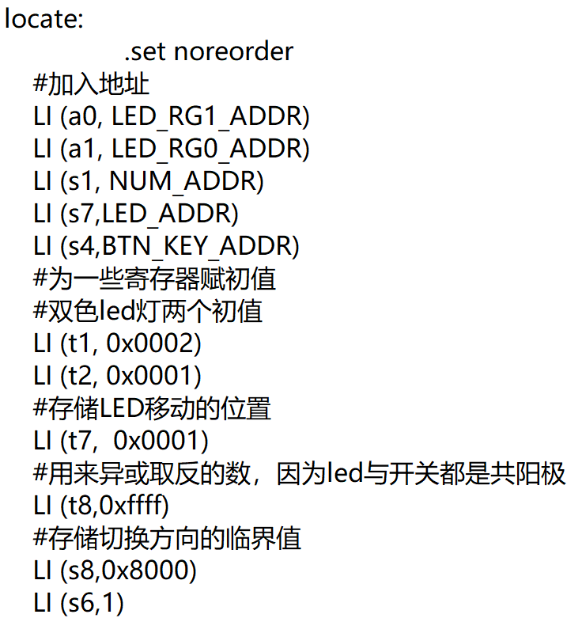
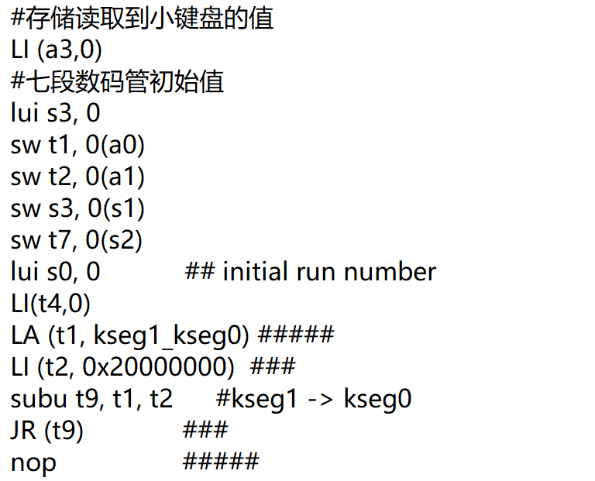
初始创新部分展示
给数码管，led灯的地址加入到通用寄存器，并给其赋初值

Slide 20
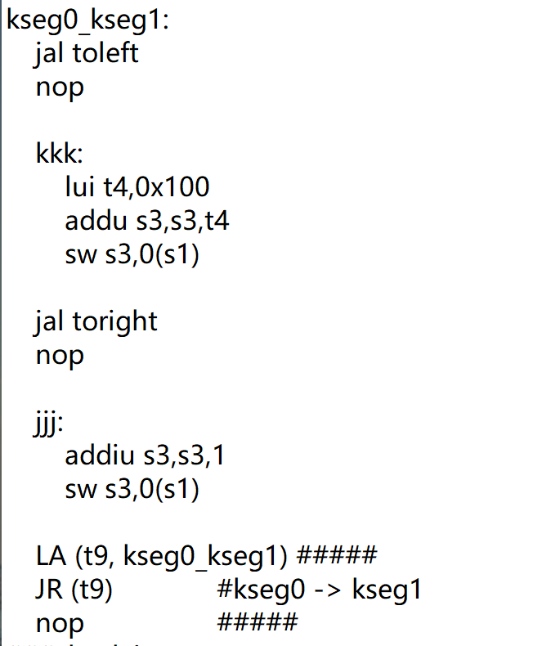
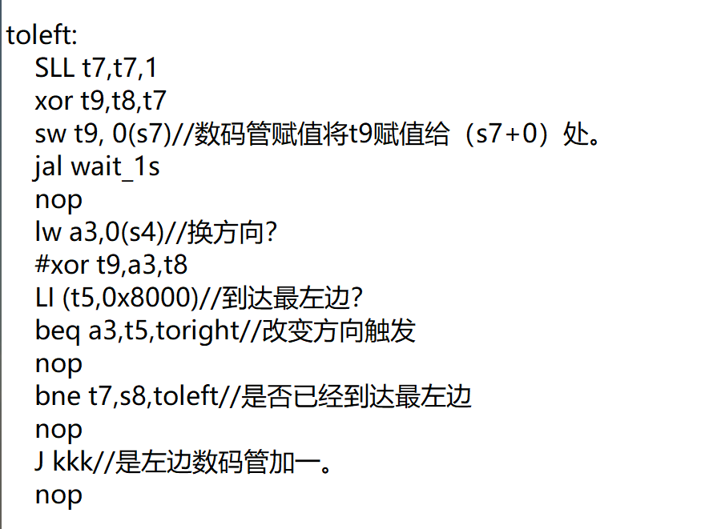
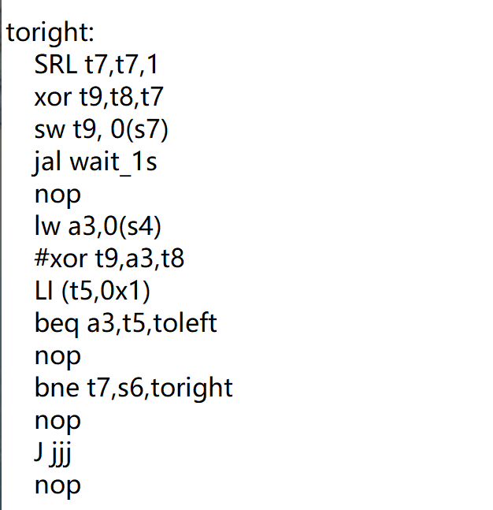
初始创新部分展示
代码段：主函数，左移函数，右移函数

Slide 21
初始创新部分展示
效果展示
实现的功能
（1）流水灯控制
（2）碰壁次数记录
（3）流水方向控制
（4）流水速度控制

Slide 22
成功项目展示
添加标题
添加标题
请在此处添加具体内容，文字尽量言简意赅，简单说明即可，不必过于繁琐，注意板面美观度。
请在此处添加具体内容，文字尽量言简意赅，简单说明即可，不必过于繁琐，注意板面美观度。
添加标题
添加标题
请在此处添加具体内容，文字尽量言简意赅，简单说明即可，不必过于繁琐，注意板面美观度。
请在此处添加具体内容，文字尽量言简意赅，简单说明即可，不必过于繁琐，注意板面美观度。
Part . 02

Slide 23

成功项目展示
添加页面标题内容...
展 示
单击此处添加文字阐述，添加简短问题说明文字，具体添加文字在此处添加单击
Part . 02

Slide 24
成功项目展示
40%
60%
65%
标题添加
30%
详写内容……点击输入本栏的具体文字，简明扼要的说明分项内容，此为概念图解
详写内容……点击输入本栏的具体文字，简明扼要的说明分项内容，此为概念图解详写内容……点击输入本栏的具体文字，简明扼要的说明分项内容，此为概念图解
Part . 02
Notes:
https://www.ypppt.com/

Slide 25
成功项目展示
详写内容……点击输入本栏的具体文字，简明扼要的说明分项内容，此为概念图解
详写内容……点击输入本栏的具体文字，简明扼要的说明分项内容，此为概念图解
详写内容……点击输入本栏的具体文字，简明扼要的说明分项内容，此为概念图解
详写内容……点击输入本栏的具体文字，简明扼要的说明分项内容，此为概念图解
Part . 02

Slide 26
/存在问题不足/
A designer can use default text to simulate what text would look like. If it is not real text. If it is not real text.
Part . 03

Slide 27
存在问题不足
财务分析
点击添加主要标题
在此录入上述图表的综合描述说明，在此录入上述图表的综合描述说明。在此录入上述图表的综合描述说明，在此录入上述图表的综合描述说明，在此录入上述图表的综合描述说明，在此录入上述图表的综合描述说明，在此录入上述图表的综合描述说明，在此录入上述图表的综合描述说明。
Part . 03

Slide 28
存在问题不足
标题文字添加
标题文字添加
单击此处添加文字阐述，添加简短问题说明文字
单击此处添加文字阐述，添加简短问题说明文字
文字添加
标题文字添加
标题文字添加
单击此处添加文字阐述，添加简短问题说明文字
单击此处添加文字阐述，添加简短问题说明文字
标题文字添加
标题文字添加
单击此处添加文字阐述，添加简短问题说明文字
文字添加
单击此处添加文字阐述，添加简短问题说明文字
Part . 03

Slide 29

存在问题不足
标题添加
此处添加详细文本描述，建议与标题相关并符合整体语言风格，语言描述尽量……
标题添加
此处添加详细文本描述，建议与标题相关并符合整体语言风格，语言描述尽量……
问题不足
标题添加
此处添加详细文本描述，建议与标题相关并符合整体语言风格，语言描述尽量……
Part . 03

Slide 30
存在问题不足
01
此处添加详细文本描述，建议与标题相关并符合整体语言风格，语言描述尽量
此处添加详细文本描述，建议与标题相关并符合整体语言风格，语言描述尽量
02
03
此处添加详细文本描述，建议与标题相关并符合整体语言风格，语言描述尽量
此处添加详细文本描述，建议与标题相关并符合整体语言风格，语言描述尽量
04
Part . 03

Slide 31
/未来工作计划/
A designer can use default text to simulate what text would look like. If it is not real text. If it is not real text.
Part . 04

Slide 32

未来工作计划
短期盈利计划
此处添加详细文本描述，建议与标题相关并符合整体语言风格，语言描述尽量，建议与标题相关并符合整体语言风格，语言描述尽量，建议与标题相关并符合整体语言风格，述尽量，建议与标题相关并符合整体语言风格，语言描述尽量……
Part . 04

Slide 33
未来工作计划
此处添加标题
此处添加标题
单击此处添加文字阐述，添加简短问题说明文字，具体说明文字在此处添加此处。
单击此处添加文字阐述，添加简短问题说明文字，具体说明文字在此处添加此处。
此处添加标题
此处添加标题
单击此处添加文字阐述，添加简短问题说明文字，具体说明文字在此处添加此处。
单击此处添加文字阐述，添加简短问题说明文字，具体说明文字在此处添加此处。
Part . 04

Slide 34
未来工作计划
此处添加标题
此处添加标题
此处添加标题
此处填写内容
此处填写内容
此处填写内容
此处填写内容
此处填写内容
此处填写内容
此处填写内容
此处填写内容
此处填写内容
未来计划
用户可以在投影仪或者计算机上进行演示也可以将演示文稿打印出来制作成胶片以便应用到更广泛的领域中
Part . 04

Slide 35
未来工作计划
标题添加
标题添加
此处添加详细文本描述，建议与标题相关并符合整体语言风格，语言描述尽量
此处添加详细文本描述，建议与标题相关并符合整体语言风格，语言描述尽量
Part . 04

Slide 36
YPPPT.COM
感谢
观看
20XX年度总结PPT模板
优品PPT
商业企划部

Slide 37
更多精品PPT资源尽在—优品PPT！
www.ypppt.com
PPT模板下载：www.ypppt.com/moban/ 节日PPT模板：www.ypppt.com/jieri/
PPT背景图片：www.ypppt.com/beijing/ PPT图表下载：www.ypppt.com/tubiao/
PPT素材下载： www.ypppt.com/sucai/ PPT教程下载：www.ypppt.com/jiaocheng/
字体下载：www.ypppt.com/ziti/ 绘本故事PPT：www.ypppt.com/gushi/
PPT课件：www.ypppt.com/kejian/
Notes:
模板来自于 优品PPT https://www.ypppt.com/

